Slide 1
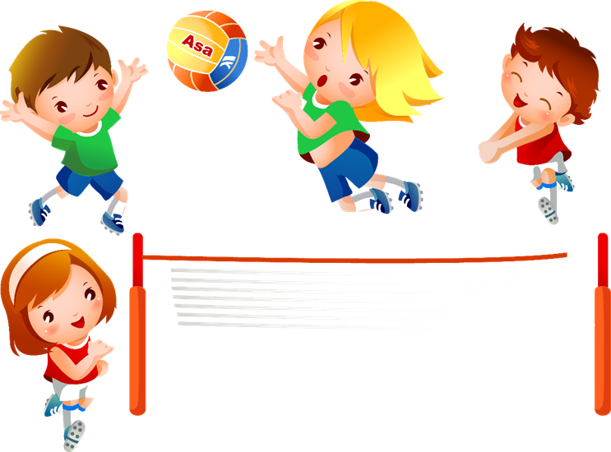
Формирование функциональной грамотности на уроках физической культуры
ГБОУ СОШ №2 г. Нефтегорска Алиева С. М.,
Французова Е. А.

Slide 2
Появление нового понятия «функциональная грамотность»
Функциональная грамотность вошла в состав государственных гарантий качества основного общего образования. ФГОС третьего поколения определяет функциональную грамотность как способность решать учебные задачи и жизненные ситуации на основе сформированных предметных, метапредметных и универсальных способов деятельности. Иными словами, ученики должны понимать, как изучаемые предметы помогают найти профессию и место в жизни. В идеале школьники перестанут постоянно спрашивать: «А зачем мне учить ваши синусы и косинусы?»

Slide 3
Физическая культура - одна из составляющих общей культуры человека, которая во многом определяет его отношение к учебе, поведение в быту, в общении .

Slide 4
Формирование и оценка функциональной грамотности представлены по пяти направлениям:
математическая грамотность,
естественнонаучная грамотность,
читательская грамотность,
финансовая грамотность,
креативное мышление.

Slide 5
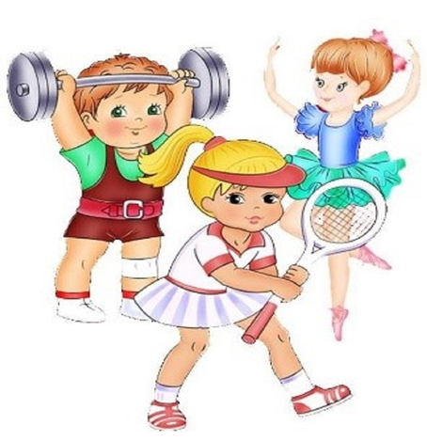
На уроках физкультуры формируются следующие компетенции:
общекультурная,
учебно-познавательная,
коммуникативная,
социальная,
личностная,
информационная.

Slide 6
Задачи физического воспитания
Формирование системы знаний о физической культуре и жизненно важных двигательных умений и навыков;
развитие индивидуальных двигательных способностей и повышение уровня физической подготовленности учащихся;
воспитание ценностных ориентаций на физическое совершенствование личности;
формирование потребности в регулярных занятиях физическими упражнениями и избранным видом спорта;
воспитание моральных и волевых качеств;
развитие опыта межличностного общения.

Slide 7
Формируемые компетенции
Осознание роли физической культуры в формировании способности к достижению всестороннего физического и духовного развития, здорового образа жизни;
сохранение здоровья и высокой работоспособности;
подготовка к труду и защите Отечества;
знания и особенности индивидуального здоровья, физического развития, возможности их коррекции, умение выполнять комплексы физических упражнений, используя приобретенные знания.

Slide 8
Личностная компетенция
Владение приемами самореализации; личное и жизненное самоопределение;
владение приемами личностного самовыражения и саморазвития;
умение контролировать физическое состояние организма;
воспитание бережного отношения к собственному здоровью;
понимание и знание здорового образа жизни;
профилактика вредных привычек

Slide 9
Социальная компетенция
Понимание пользы занятий физическими упражнениями для здоровья человека,
повышения его трудоспособности и увеличения продолжительности жизни,
роли физических упражнений в профилактике профессиональных заболеваний, в борьбе с производственным травматизмом

Slide 10
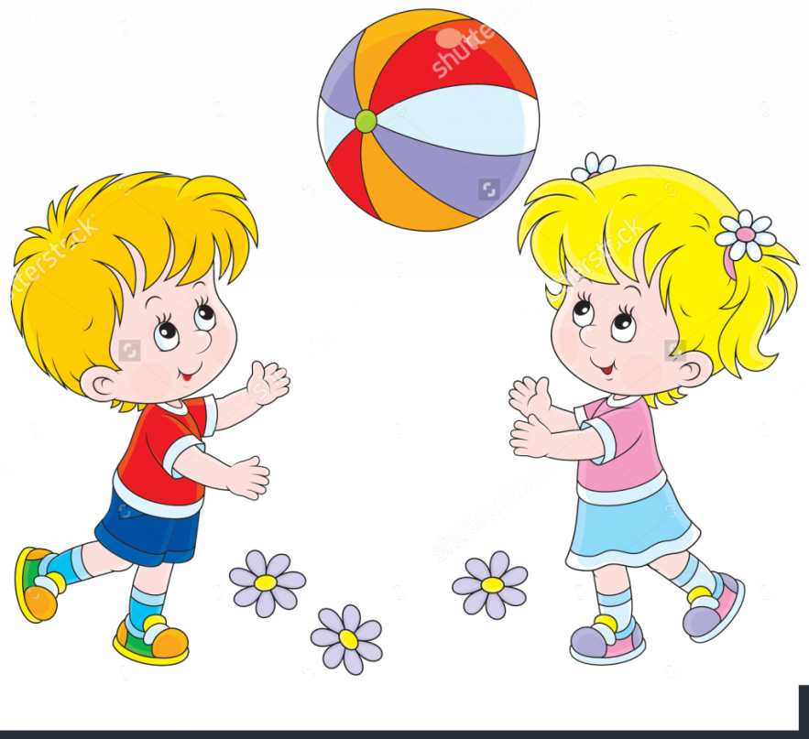
Коммуникативная компетенция
Умение анализировать и оценивать деятельность друзей, одноклассников;
умение давать рекомендации для самостоятельных занятий физкультурой, опираясь на современные физкультурно-оздоровительные технологии

Slide 11
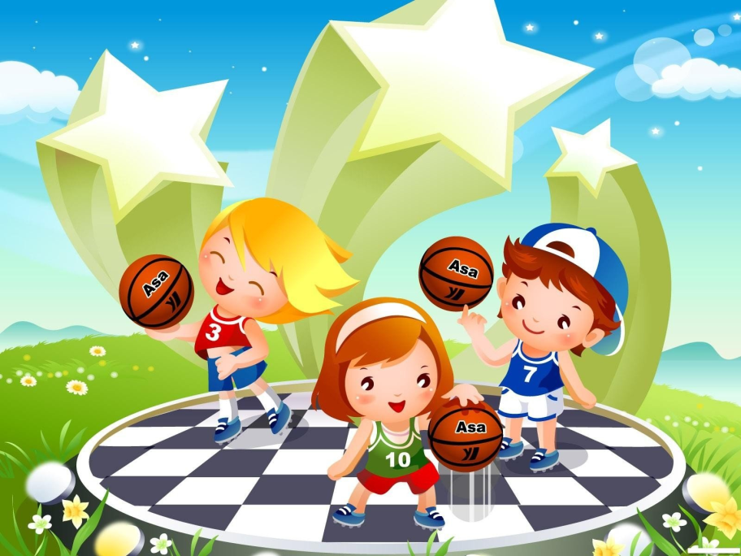
Учебно-познавательная компетенция
Приобретение знаний, необходимых для занятий физической культурой и спортом;
знание основ личной и общественной гигиены;
владение знаниями о правилах регулирования физической нагрузки в условиях проведения утренней зарядки, регулярных занятий спортом.

Slide 12
Информационная компетенция
формирует умения самостоятельно искать, анализировать и отбирать необходимую информацию,
организовывать, преобразовывать, сохранять и передавать ее.
Эта компетенция обеспечивает навыки деятельности ученика с информацией, содержащейся в учебных предметах и образовательных областях, а также в окружающем мире.

Slide 13
Как развивать функциональную грамотность на уроках физической культуры?
Обеспечить максимальную двигательную активность детей в процессе занятия.
Давать теоретические сведения:
исторические сведения о виде спорта,
правила соревнований,
техника выполнения упражнения,
примеры возможных ошибок, как их избежать и т.д.

Slide 14
Формы и методы, способствующие развитию функциональной грамотности:
предложить выполнение домашнего задания в виде теста,
заполнение таблицы,
подготовка сообщения по теме, написание реферата.
Участие с детьми в различных интернет конкурсах, олимпиадах,
карточки с вопросами,
тесты.
Задания творческого характера: ребусы, кроссворды, загадки, головоломки,
задания с выбором ответа, а так же открытые задания, где учащийся сам вписывает ответ и т.п.

Slide 15
Виды заданий на формирование функциональной грамотности на уроках физической культуры
Задания, направленные на развитие математической грамотности, предполагают использование умений формулировать ситуацию на языке математики, применять математические понятия, факты, процедуры, интерпретировать, использовать и оценивать результаты с опорой на математическое содержание.
Для этого необходимо предлагать задания, содержание которых включает графические данные (рисунки, схемы, таблицы, графики), а также задачи, решение которых может быть выполнено графическим способом.
Пульс подсчитывают обычно за 10-секундный интервал, используя секундомер. На какое число нужно умножить полученный показатель, чтобы получить значение ЧСС за 1 минуту?
А. на 10
В. на 15
С. на 6
D. на 9

Slide 16
Читательская грамотность, формирование смыслового чтения
Например, тема «Кувырок вперед перекатом назад в стойку на лопатки».
Даны отрывки, нужно восстановить текст с описанием техники:
-Переворачиваясь через голову,
-Принять упор присев далее,
-Из упора присев,
-Удерживать туловище в вертикальном положении,
-Наклоняя голову вперед,
-Поднять их вверх,
-Сделать перекат на шею и лопатки взять группировку,
-Перекат назад лежа на спине,
-Руками опереться в поясницу.
Правильно: Из упора присев, наклоняя голову вперед, переворачиваясь через голову, сделать перекат на шею и лопатки взять группировку, принять упор присев далее, перекат назад лежа на спине, выпрямляя ноги, поднять их вверх, руками опереться в поясницу, удерживать туловище в вертикальном положении.

Slide 17
Чтение с пометками. Предлагают учащимся прочесть текст, делая пометки для того, чтобы подготовить выступление на 1-2 минуты для одноклассников. Темы текстов могут быть самыми разнообразными. Например, о технике безопасности, о ЗОЖ, каких-то интересных фактах и т.д.

Slide 18
Задание с выбором правильного ответа * Внимание! Во всех вопросах только один правильный ответ. 1. Закончите выражение: «Если хочешь быть здоров - …». 1) Улыбайся 2) Закаляйся 3) Вдохновляйся 4) Просыпайся 2. Спортивная командная игра, в которой мяч забрасывают руками в корзину, называется …? 1) Гандбол 2) Регби 3) Волейбол 4) Баскетбол 3. Каким видом спорта занимается Алина Загитова? 1) Художественная гимнастика 2) Синхронное плавание 3) Фигурное катание 4) Лёгкая атлетика

Slide 19
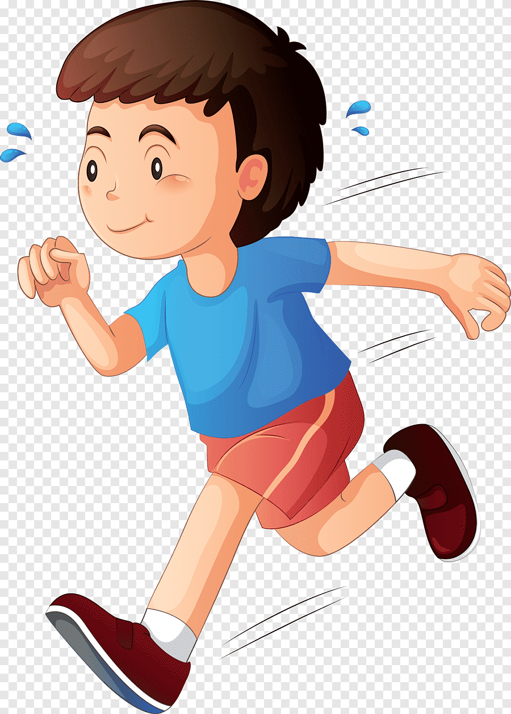
Задание на логическое мышление
№1. В любом беговом упражнении выделяют 4 фазы движения. Расставь их в необходимой последовательности, запиши в ответе без кавычек, пробелов и каких-либо знаков препинания.
а) бег по дистанции б) финиширование в) стартовый разгон
г) старт
Ответ: ___________
№2. При легкой физической нагрузке пульс достигает 100-120 уд./мин, во время средней – 130-150 уд./мин, при высокой – 160-190 уд./мин. Какие физические нагрузки можно отнести к наиболее интенсивным?
А. Ходьба
В. Прогулка на велосипеде
С. Бег по пересеченной местности

Slide 20
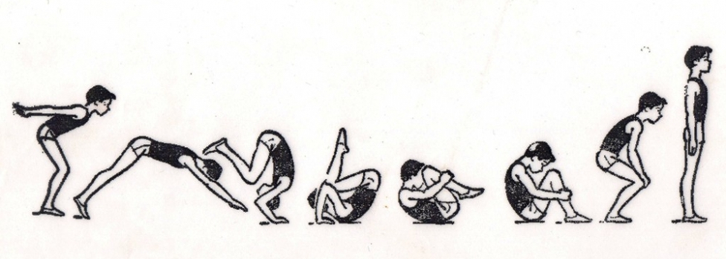
Дидактическая карточка на соотнесение
Задание: внимательно посмотреть на рисунок, прочитать текст «Техника выполнения длинного кувырка вперёд» выделить в тексте подчеркиванием действие, выполняемое под цифрой 2.
Техника выполнения длинного кувырка вперёд
Упражнение выполняется из исходного положения «старт пловца». Руки ставятся значительно дальше от ног, чем при обычном кувырке. Выполняется более сильный толчок ногами, выпрямляя ноги, перенести массу тела на руки. Сгибая руки и наклоняя голову вперед (подбородок прижимаем к груди), оттолкнуться ногами и, переворачиваясь через голову, сделать перекат на шею и лопатки. Опираясь лопатками о пол, резко согнуть ноги и взять группировку. Заканчивая кувырок, принять упор присев, встать.
Длинный кувырок вперёд

Slide 21
Дидактическая карточка «Пропущенное слово», работа с деформированным текстом.
Задание: прочитать текст и дописать недостающие слова, после чего выполнить двигательное действие.
Кувырок назад в упор, стоя ноги врозь
Из упора _________, руки несколько впереди — тяжесть тела перенести на руки; затем, отталкиваясь руками, быстро перекатиться назад, увеличив вращающий момент за счет плотной ________; в момент касания опоры лопатками поставить кисти за плечами и, опираясь на них, перевернуться через голову, разгибая ног - перейти в упор, стоя ______ _______ .
Пропущенные слова: присев, группировка, ноги врозь

Slide 22
Финансовая грамотность на уроках физической культуры
Для развития финансовой грамотности на уроке физической культуры необходимо включать задания на расчет стоимости спортивного оборудования и инвентаря для организации соревнований в школе, в классе.
Рекомендуется систематически включать в число самостоятельных заданий для учащихся подготовку сообщений о знаменитых спортсменах, истории развития спортивных игр.

Slide 23
Развитие креативного мышления на уроках физической культуры
Предлагаемые задания необходимо дополнить вопросами, направленными на развитие креативного мышления. Они должны включать выдвижение решений, их совершенствование и уточнение, а также отбор креативных идей и оценку их сильных и слабых сторон: «предложите возможные варианты …», «оцените …», «как изменится…, если…», «разработайте …» и т. д.

Slide 24
«Цель обучения ребенка состоит в том, чтобы сделать его спосо6ным развиваться дальше без помощи учителя»
К.Д. Ушинский

